Slide 1
목차
0. 기본
1. 과제
1. 연결리스트 역순
2. 다항식
2. 이중연결리스트 (순환연결리스트)
3. 자료구조를 공부하는 이유

Slide 2
연결리스트
선형구조
Vs
비선형구조
* Diff 데이터의 나열 순서

Slide 3
이중연결리스트 / 연결리스트 함수(ADT)의 효율
N이 데이터의 수일 때
탐색 + 삽입 : O(N) + O(1)
탐색 + 삭제 : O(N) + O(1)

Slide 4
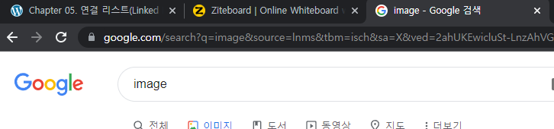

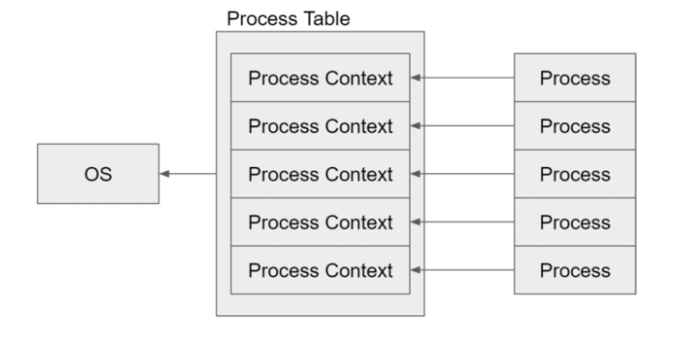

연결리스트의 사용 예시
브라우저
Mp3 앞뒤
OS 스케줄링

Slide 5
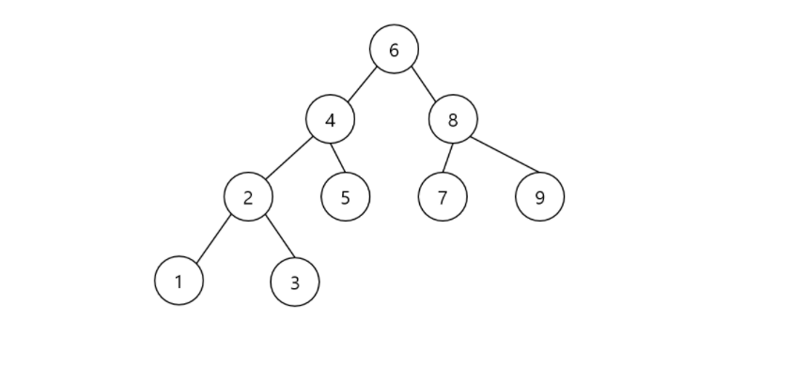
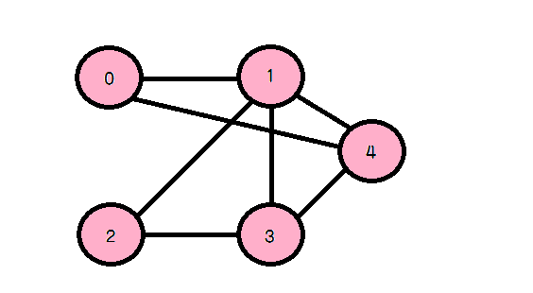
연결리스트의 사용 예시

Slide 6
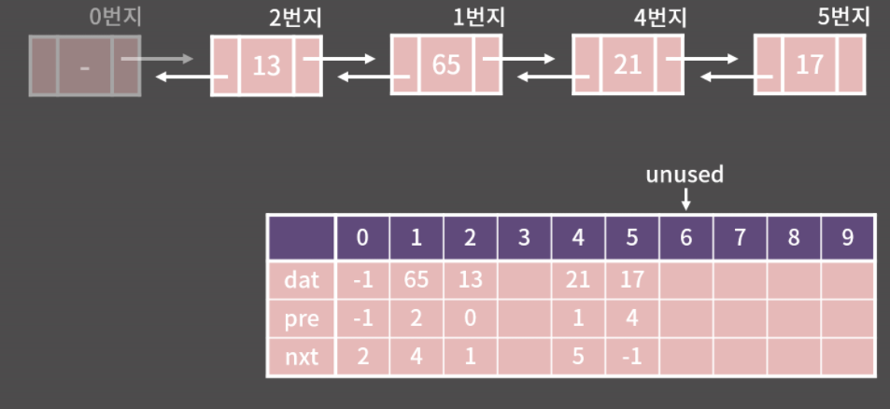
추가 ) 배열로 연결리스트 구현

Slide 7
더미노드?

Slide 8
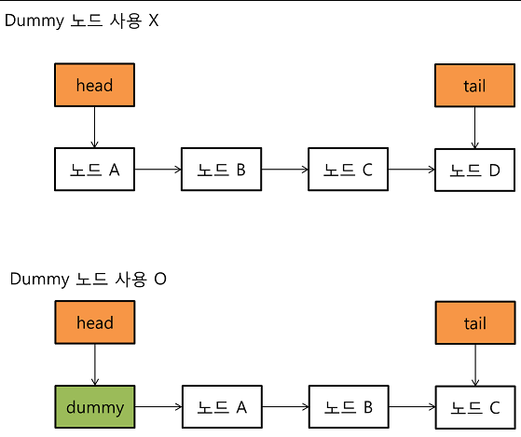

연결리스트에서의 더미노드
(dummy)더미 데이터
유용한 데이터가 포함되지 않지만 공간을 차지함.

Slide 9
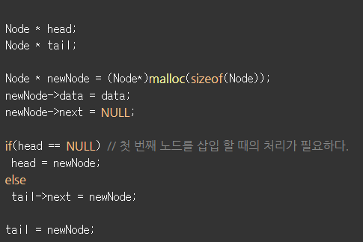
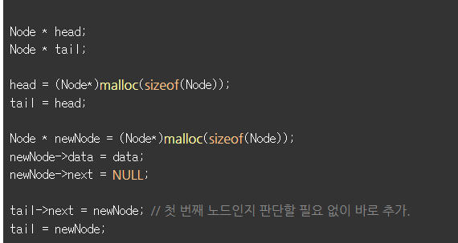
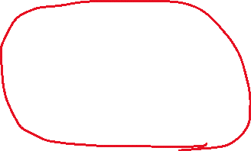



더미 없을 때
더미 있을 때

Slide 10
더미노드를 넣으면 좋은가?
넣지 않아야 할 상황
안넣으면 안좋은가?

Slide 11
과제(코드)

Slide 12
리스트 역순

Slide 13
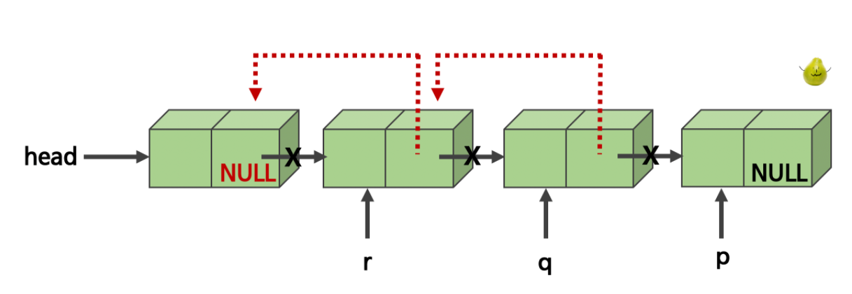

Slide 14
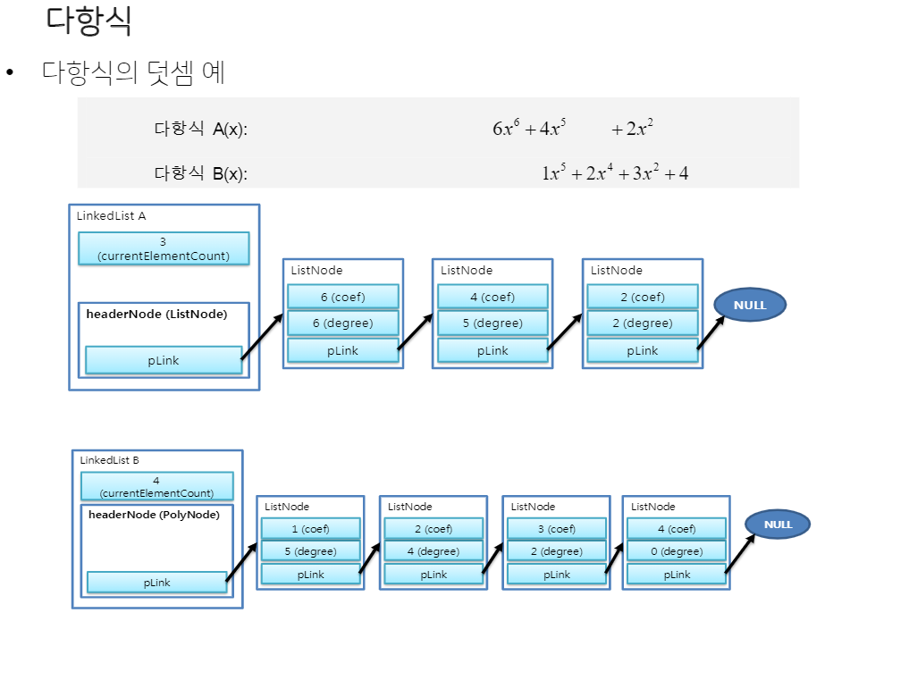

Slide 15
이중연결리스트

Slide 16
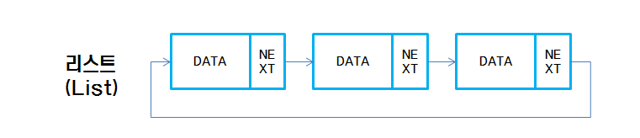





순환 연결리스트

Slide 17
순환 연결리스트의 사용
반복적인 순회

Slide 18
자료구조를 공부하는 이유

Slide 19
효율
써야될 상황에서 적절한/효율적인 자료구조를 택할 상황을 대비하려고 “공부“
막상 공부할때는 모르는데 써야될상황이 오면 느낄 것.
공부하는 단계에서는 막연하고 느끼기 힘들거라고 생각.

